Slide 1
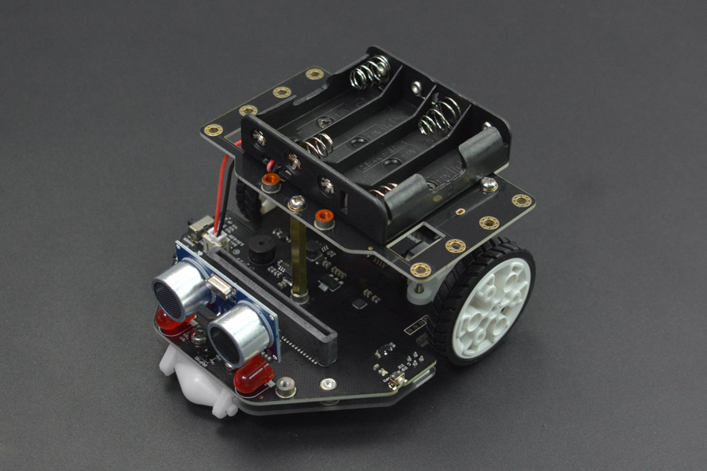
MAQUEEN PLUS V2

Slide 2
Sommaire
La Modélisation Graphique
La Pince : Fonctions + Commandes
La Programmation : Suivie de Ligne + Capteur Ultrason

Slide 3
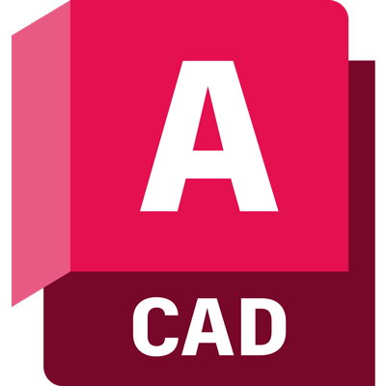




CAO
CAO = Conception Assistée par Ordinateur
Quelques exemples d’applications :
AutoCAD
Assistant CAO
Onshape
DWG FastView
SketchUp

Slide 4
CAO
La nécessité de l’usage de la CAO dans le projet

Slide 5
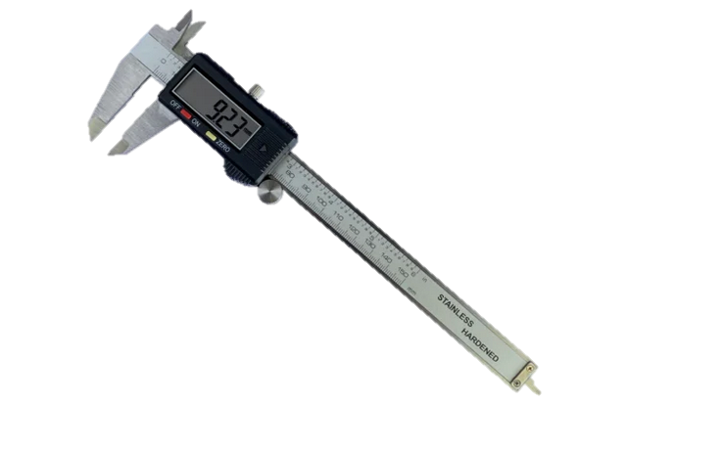
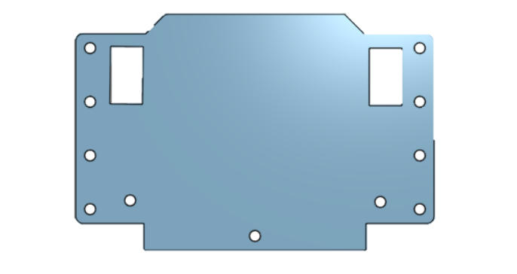
CAO
Mesures prélevées :
longueur d’une plateforme : 5.3 cm
largeur de la plateforme : 1.925 cm
largeur du support : 0.170 cm
diamètre des réceptacles pour les vis : 0.310 cm
support élevé du robot maqueen +
Pied à coulisse RS PRO, 150mm

Slide 6
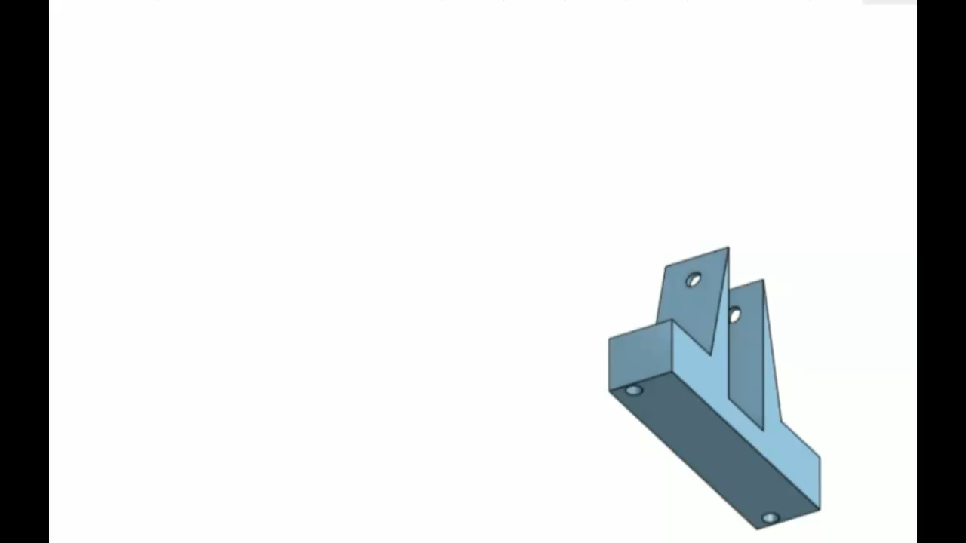
CAO

Slide 7
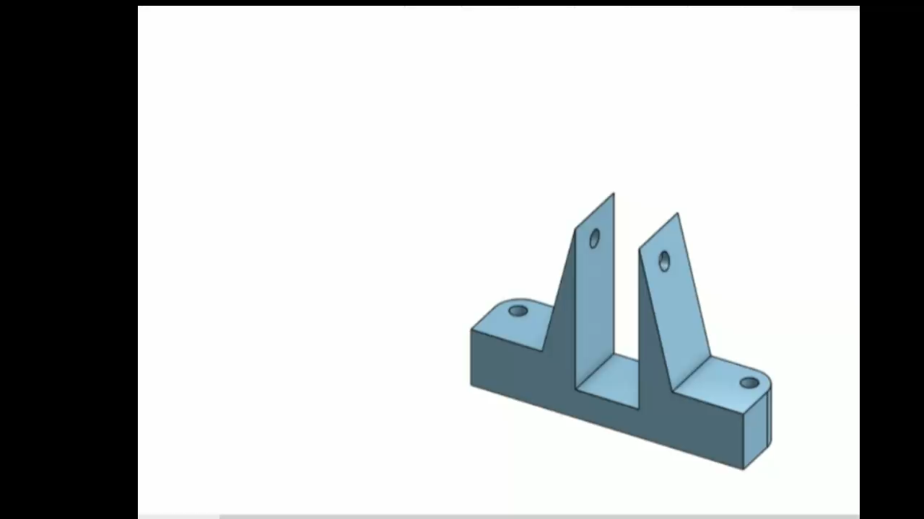
CAO

Slide 8
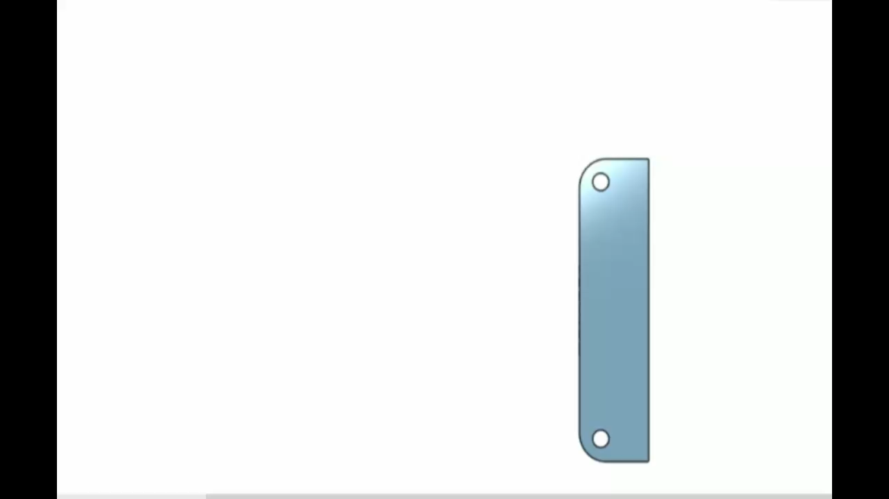
CAO

Slide 9
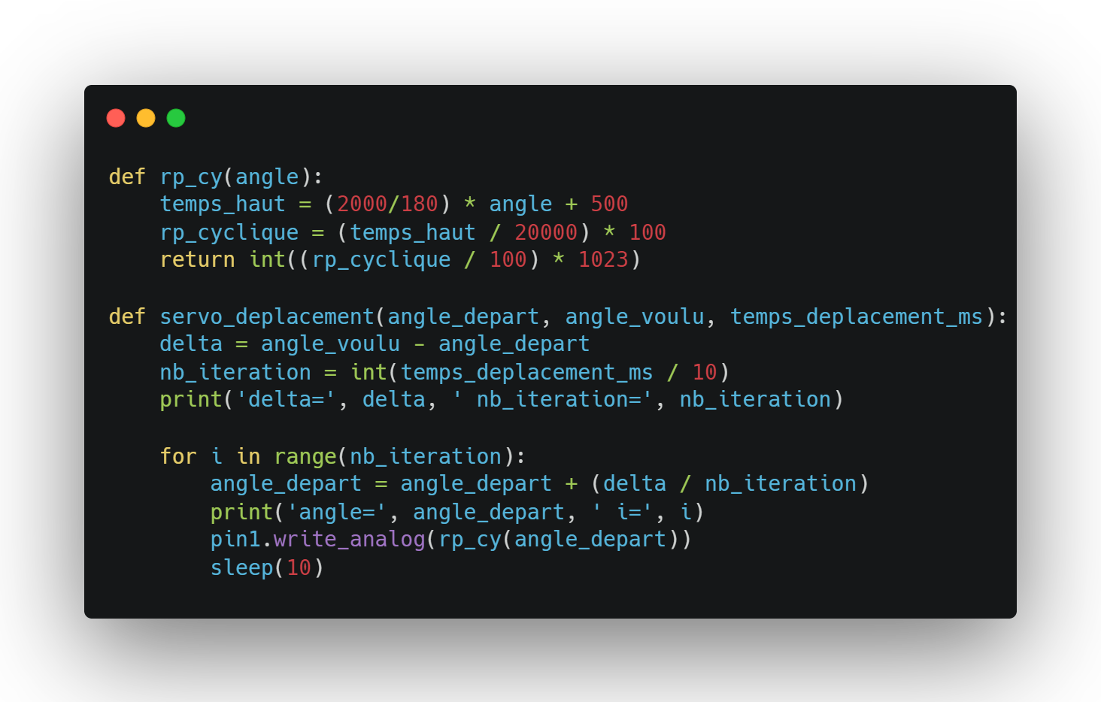
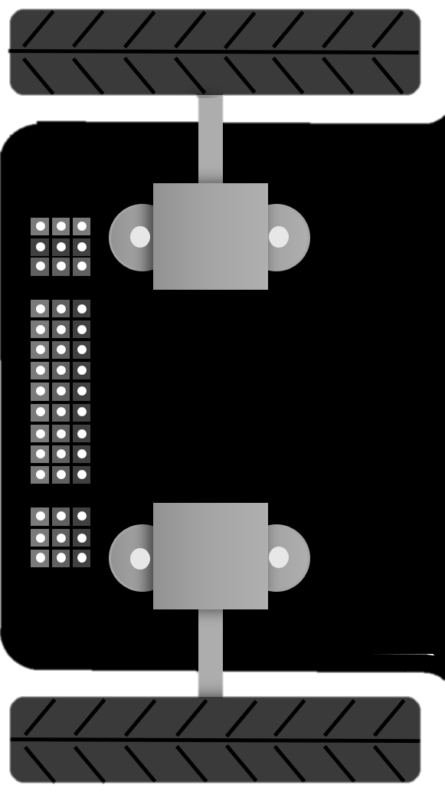
La Pince
Les Fonctions :
S1

Slide 10
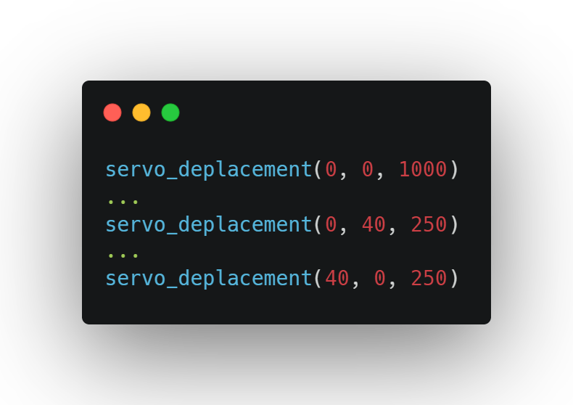
La Pince
La Commande :

Slide 11
La Pince
La Commande :

Slide 12
La Pince
La Commande :

Slide 13
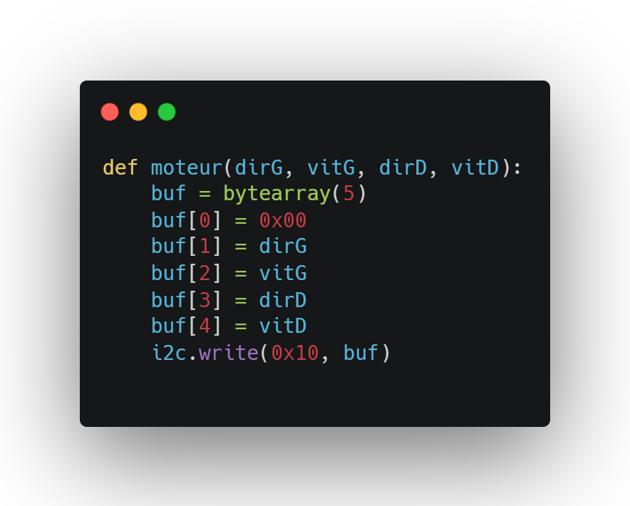
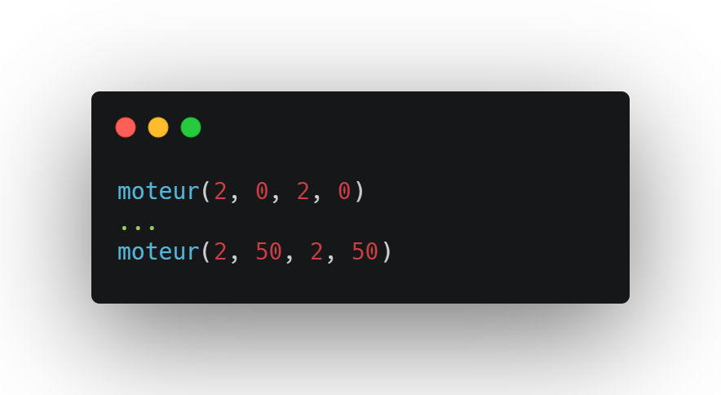
La Programmation

Slide 14
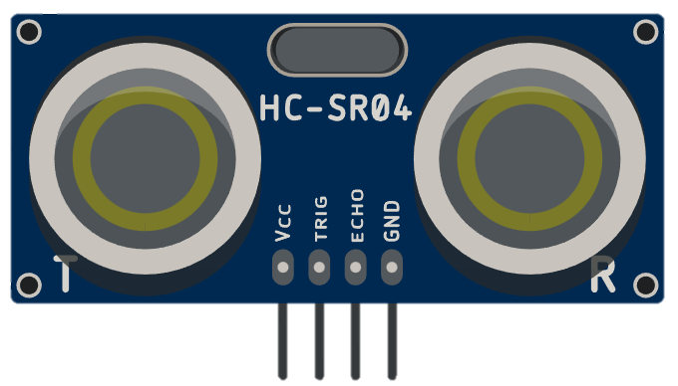
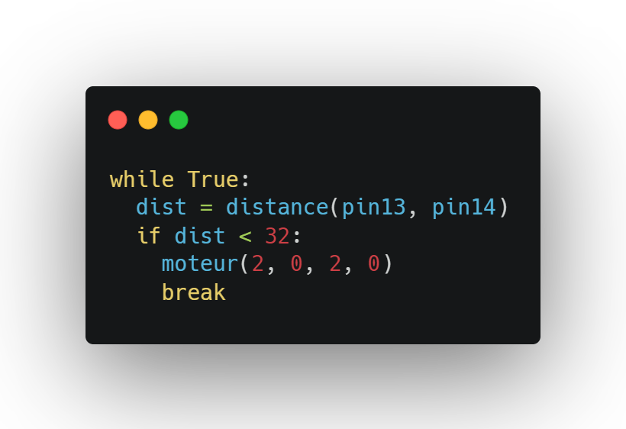
La Programmation

Slide 15
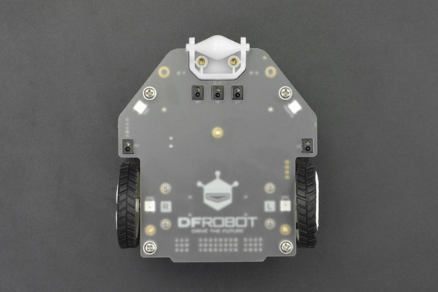
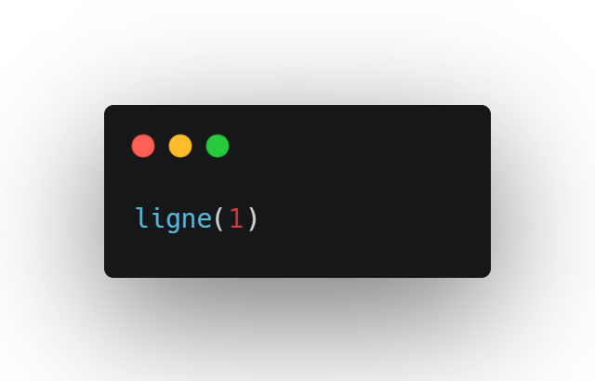
La Programmation

Slide 16

La Programmation

Slide 17

La Programmation

Slide 18
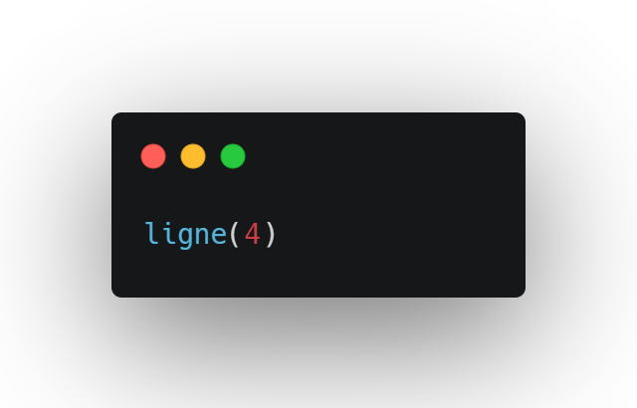
La Programmation

Slide 19

La Programmation

Slide 20
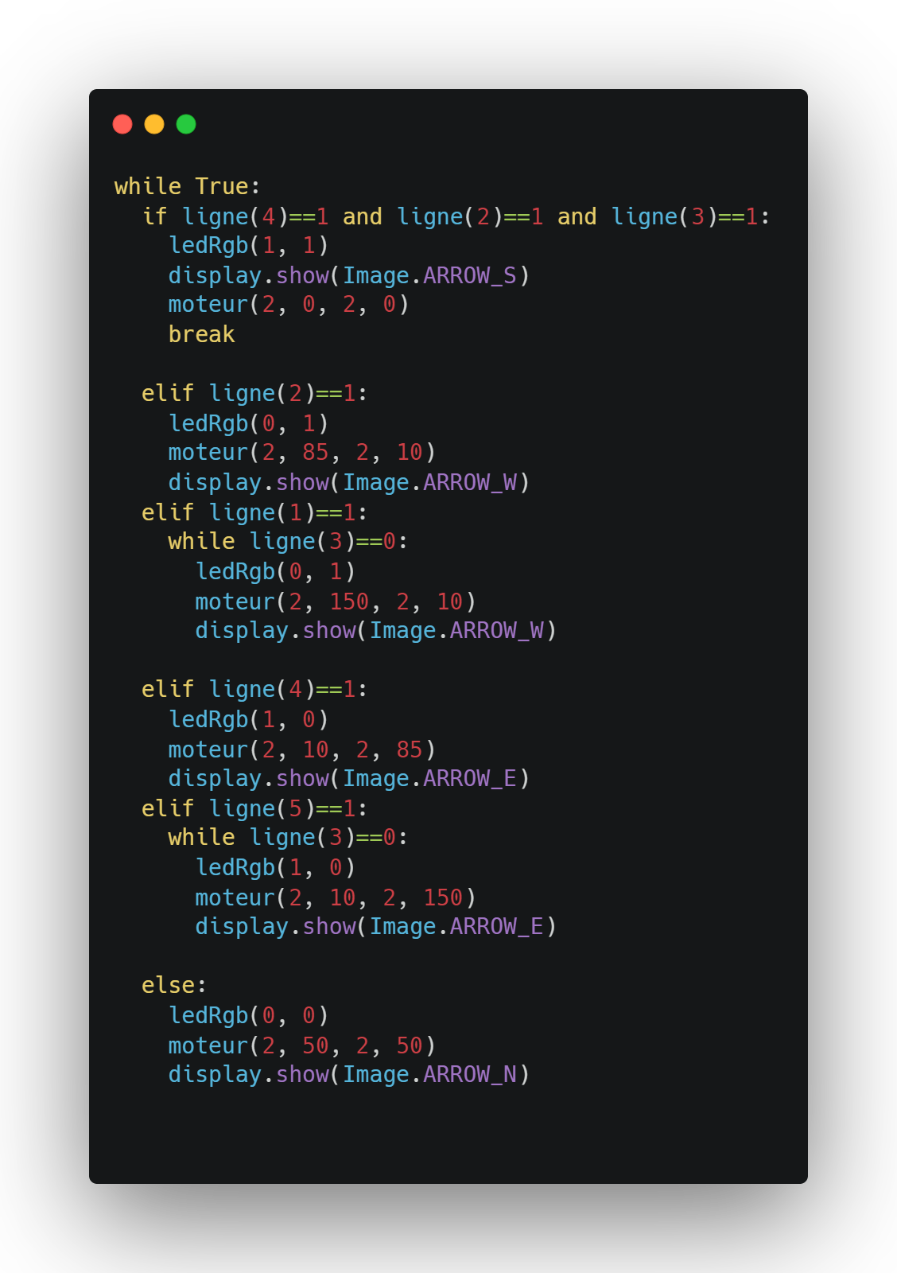
La Programmation
Arrêt a la ligne
Aller à gauche
Aller à droite
Aller à tout droit

Slide 21
MERCI BIEN

